Slide 1

SIAAF WEB
INSTRUCTIVO PARA DESCARGA DE CERTIFICADOS DE EDUCACIÓN CONTINUA

Slide 2

Acceso
Ingrese desde su navegador al sitio web de la Universidad: http://www.unisimon.edu.co/ y seleccionar en menú principal la opción «Oferta Académica»

Slide 3
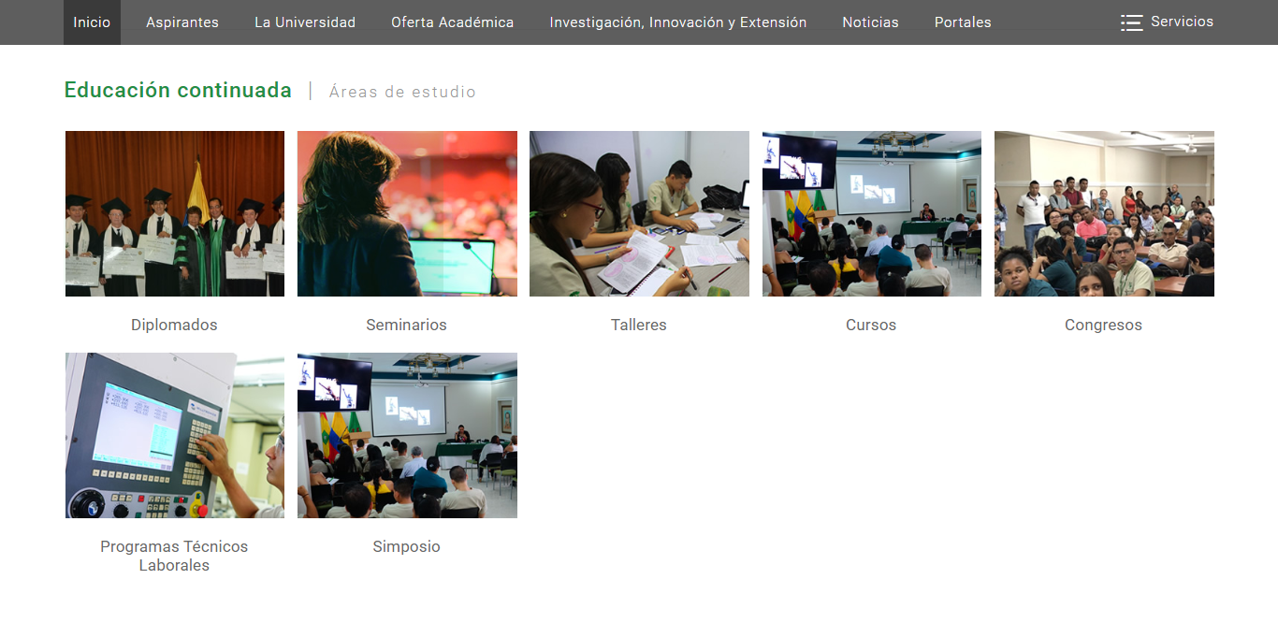
Acceso
Seleccione el tipo de educación continuada

Slide 4
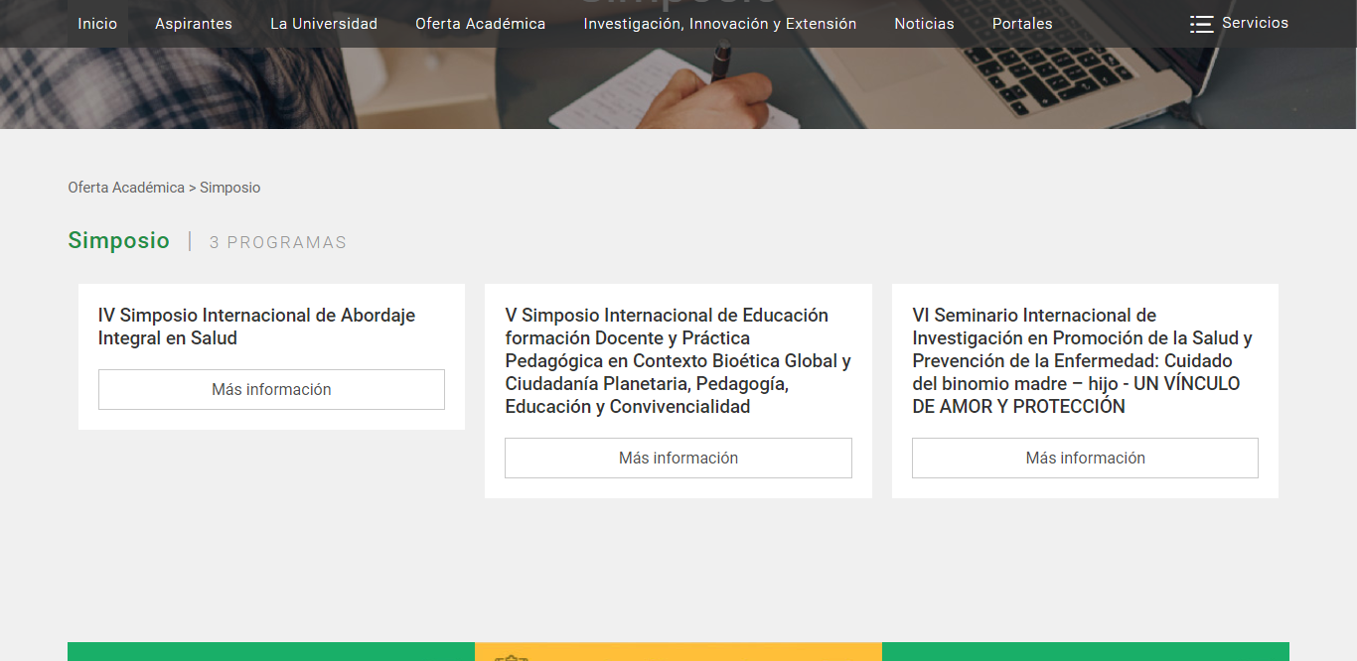
Acceso
Posteriormente seleccione el curso realizado

Slide 5
Acceso
Posteriormente seleccione el curso realizado

Slide 6
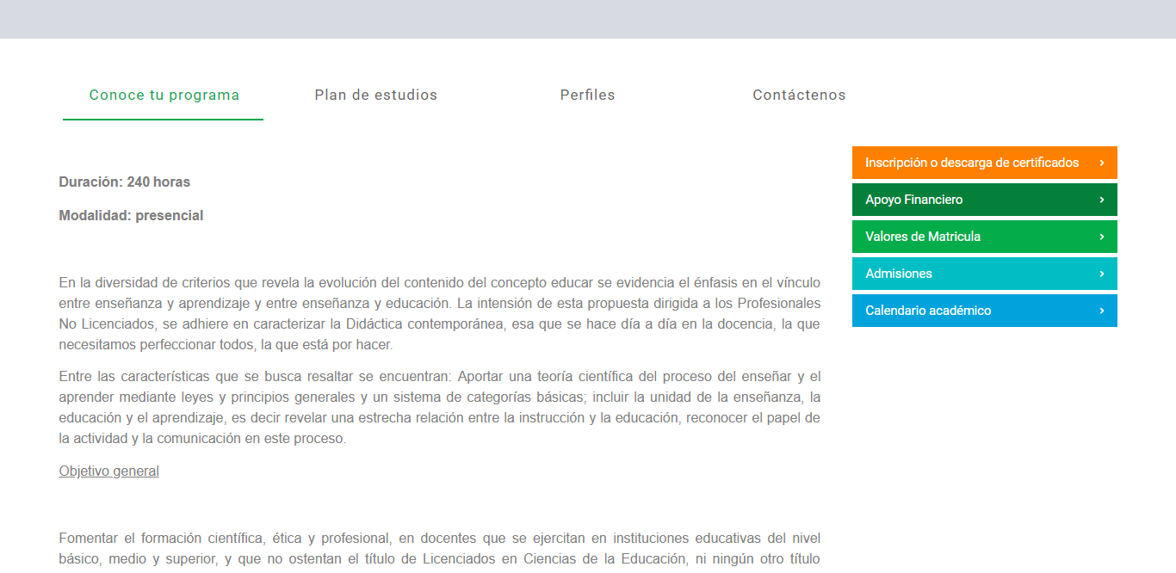
Acceso
Ingrese a la opción «Inscripción o descarga de certificados»

Slide 7
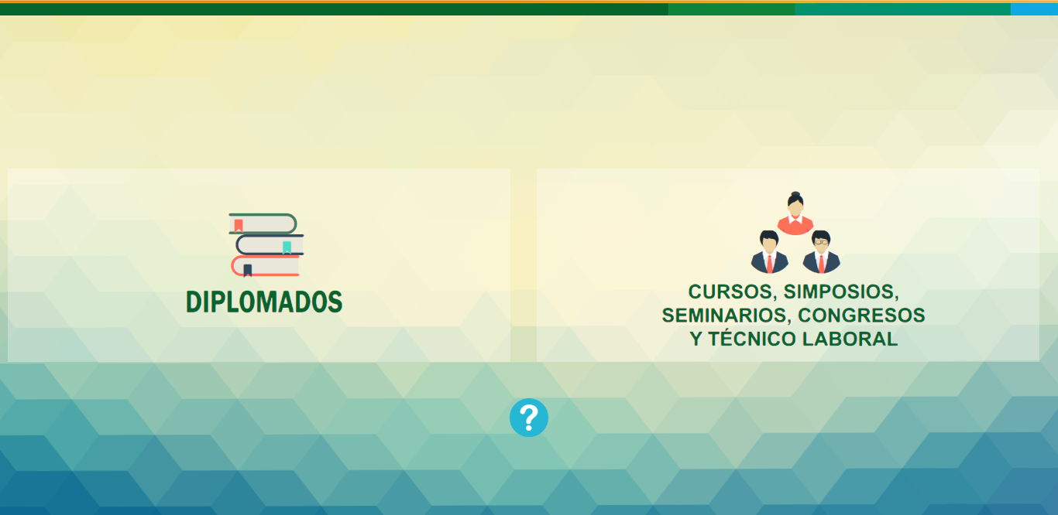
Acceso
Ingrese al icono «Cursos, simposios, seminarios, congresos y técnico laboral»

Slide 8
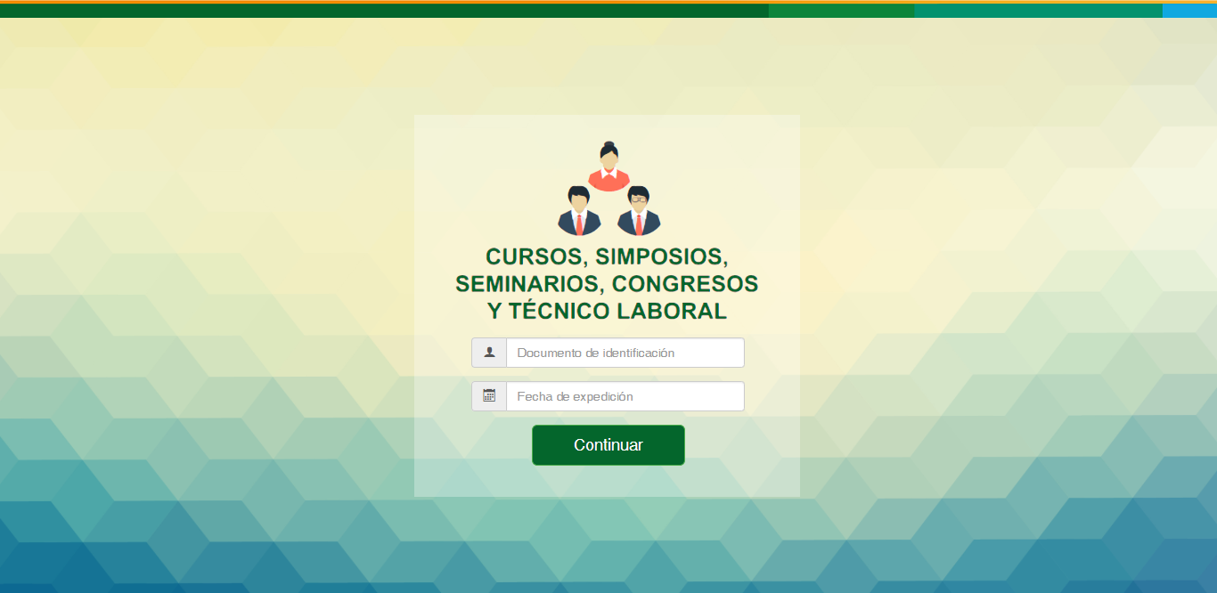
Acceso
Digite su número de documento y fecha de expedición, posteriormente presione el botón «Continuar»

Slide 9
Digite su número de documento y fecha de expedición, posteriormente presione el botón «Continuar»

Slide 10
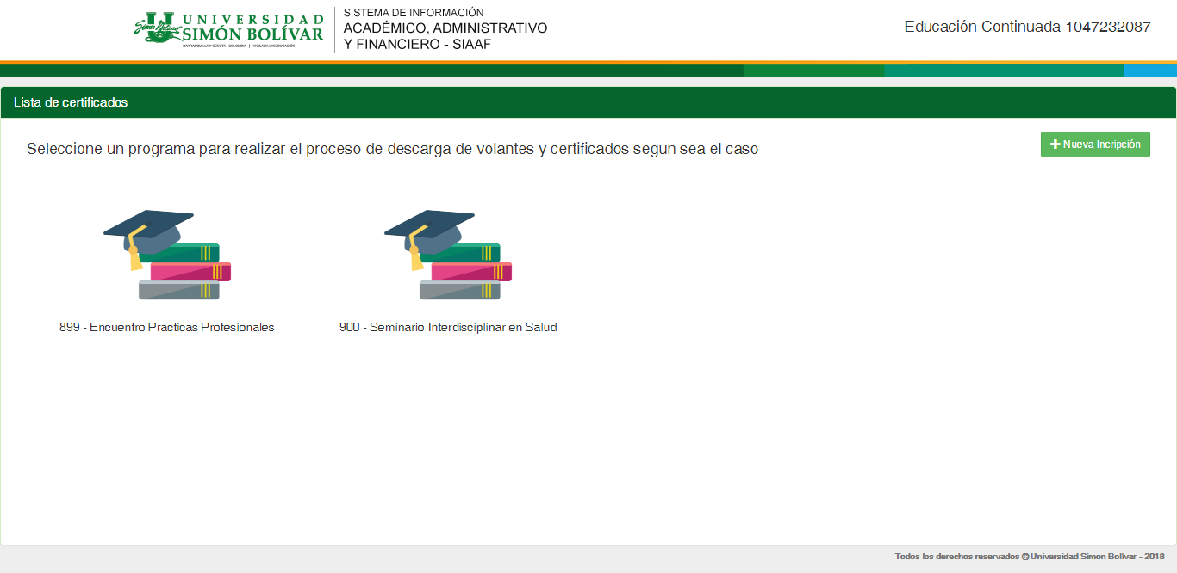
Seleccione el programa para realizar la descarga de certificados

Slide 11
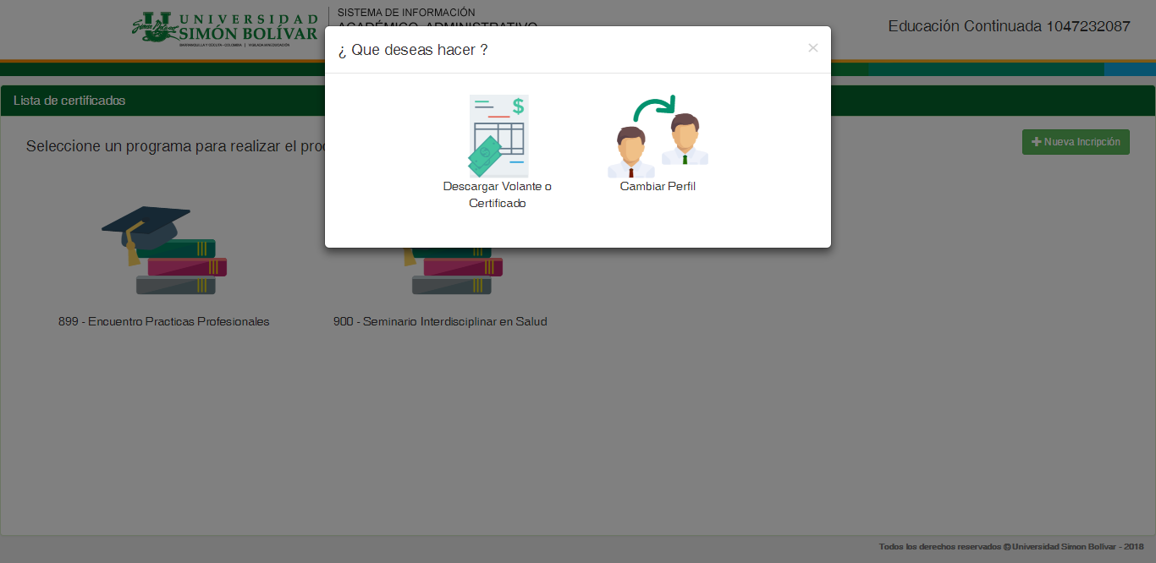
Para finalizar el proceso presione el icono «Descarga Volante o Certificado»

